Slide 1
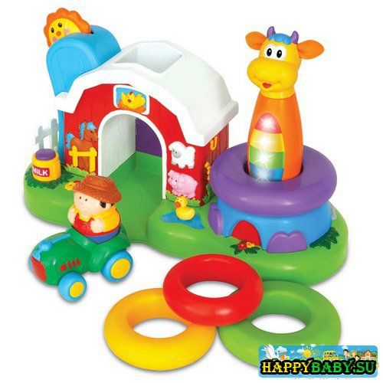
Работа воспитателей
над формированием грамматического строя речи
детей дошкольного возраста

Slide 2
Причины грамматических ошибок у дошкольников
Общие психофизиологические закономерности развития ребёнка (состояние нервных процессов, развитие внимания, памяти, мышления);
Трудности овладения грамматическим строем языка;
Состояние речевого аппарата и уровень развития фонематического восприятия;
Ограниченный запас знаний об окружающем мире и объём словаря;
Неблагоприятное влияние окружающей речевой среды (состояние грамматической стороны речи окружающих взрослых: воспитатели, персонал детского сада, родственники детей);
Недостаточное внимание к детской речи (педагогический контроль за правильностью речи ребёнка).

Slide 3
Примеры грамматических ошибок в речи детей
1.Неправильное окончание существительных множественного числа в родительном падеже: матрёшков, варежков и т.д
Апельсинов, мандаринов, баклажанов (и баклажан), помидоров, томатов, яблок, гольфов, носков, чулок, шаровар, сандалий, туфель, ботинок, сапог (но сапогов-скороходов), простынь, рукавов, шарфов,, блюдец, оладий, тефтелей, тортов, ружей, солдат, гусар (но!Минёров, сапёров), рельсов, шофёров

Slide 4
Неправильное образование множественного числа существительных, обозначающих детёнышей животных
жеребенки, львенки, ягненки,
Склонение существительных, обозначающих
животных: курей, медведев.
Неправильное употребление несклоняемых
имён существительных:
пальто, кофе, какао, пюре, пианино,
кино, радио, желе, шоссе.

Slide 5
кофе
Неправильное определение рода существительных
Мужской род
рельс
туфля
оладья
Средний род
кофе
тюль
Женский род
сандалия
тапка
(Нажмите мышкой на слова синего цвета)

Slide 6
Неправильное ударение при склонении существительных
постоянное ударение (его место во всех падежах неизменно):
грабли, петли, туфли, ясли, торт
перенос ударения на предлог:
на голову, под гору, из лесу, на ноги, на пол.

Slide 7
Образование глагольных форм: в настоящем и прошедшем времени с чередующимися звуками: стрижёт – стриг (ошибка детей: стригёт), скачет – скакал (скакаю);

Slide 8
Склонение некоторых местоимений, числительных (ошибки: два утёнки, двое ведров, мене дали).
Образование страдательных причастий (ошибки: нарисоватая, оборватая, сделатая).

Slide 9
Синтаксические ошибки:
дети могут опускать и переставлять слова в предложении, опускать или заменять союзы:
Зайчик лисы убегает. (Зайчик
убегает от лисы.)

Slide 10
Пути формирования грамматически
правильной речи у детей
1.Создание благоприятной языковой среды;
2.Специальное обучение;
Часть занятия по развитию речи.
Занятия по грамматике должны быть непродолжительными. На таких занятиях всё внимание детей привлекается только к нужной грамматической форме. На занятии дети получают образец, который запоминают и используют в речи. Игры и упражнения занимают 5-10 минут и составляют лишь часть занятия или проводятся на материале занятия.
Часть занятия по другим разделам программы.
3. Практика речевого общения;
4. Исправление грамматических ошибок.
Следить за речью детей нужно не только на всех занятиях, но и в процессе их повседневной жизни. Не следует повторять ошибку, лучше неоднократно произнести правильную форму. Исправление делается громко, чтобы его восприняли все дети.

Slide 11
Примеры игр и упражнений по
морфологии и синтаксису:
«Чего (кого) не стало?», «Отгадай картинку» «Угадай, где я был?» (я видел…), «Один – много», «Много чего?», «Продолжи предложение», «Назови ласково», «1-2-5», «Подбери пару» (на усвоение принадлежности существительных к роду), «Что делают?», «Кто как кричит?», «Какой? Какая? Какое? Какие?», «Что где лежит?», «Чей? Чья? Чьё? Чьи?», «Исправь ошибку», «Собери предложение» «Узнай, кто (что) это?» (катается с гор на лыжах…, везде ходит…), «Размытое письмо» (распространение предложений)

